Slide 1

Mô hình hồi qui trong phân tích dữ liệu và dự báo

Slide 2
Chuẩn đầu ra
Phân tích các khái niệm cơ bản về mô hình hồi quy và vai trò trong khoa học dữ liệu.
Phân biệt được các loại mô hình hồi quy cơ bản và tình huống sử dụng
Mô tả được quy trình tổng quát xây dựng mô hình hồi quy dự đoán

Slide 3
TẠI SAO CẦN DỰ BÁO TRONG CHĂM SÓC SỨC KHỎE?
Trong chữa bệnh:
Dự báo tiến triển bệnh, khả năng tái phát để điều chỉnh phác đồ.
Dự báo phản ứng của bệnh nhân với thuốc, nguy cơ biến chứng.
Dự báo thời gian nằm viện để tối ưu hóa nguồn lực bệnh viện.
Trong phòng bệnh:
Dự báo nguy cơ mắc bệnh của cá nhân dựa trên yếu tố di truyền, lối sống.
Dự báo xu hướng dịch bệnh, bùng phát để có biện pháp phòng ngừa kịp thời.
Dự báo hiệu quả của các chương trình tiêm chủng, sàng lọc.
Trong thử nghiệm phương pháp điều trị, thuốc:
Dự báo hiệu quả lâm sàng của thuốc mới, phương pháp điều trị.
Dự báo tác dụng phụ, độc tính của thuốc trong các giai đoạn thử nghiệm.
Dự báo tỷ lệ thành công của thử nghiệm lâm sàng để tối ưu hóa thiết kế nghiên cứu.
=> Dự báo giúp chúng ta đưa ra quyết định lâm sàng, quản lý y tế và nghiên cứu hiệu quả hơn, hướng tới chăm sóc sức khỏe tốt hơn cho cộng đồng.

Slide 4
Khái niệm
Định nghĩa: Là một phương pháp thống kê dùng để ước tính mối quan hệ giữa một biến phụ thuộc (Dependent Variable - Y) và một hoặc nhiều biến độc lập (Independent Variables - X).
Mục đích chính:
Dự báo: Ước tính giá trị của Y dựa trên X.
Giải thích: Hiểu mức độ và hướng ảnh hưởng của X lên Y.
Kiểm định giả thuyết: Xác định liệu có mối quan hệ thống kê có ý nghĩa giữa các biến hay không.

Slide 5
Biến độc lập và biến phụ thuộc
Biến phụ thuộc (Y):
Là biến mà chúng ta muốn dự đoán, giải thích hoặc phân tích.
Thường được gọi là biến mục tiêu, biến kết quả, biến phản hồi.
Ví dụ: chi phí y tế, nguy cơ mắc bệnh.
Biến độc lập (X):
Là các biến được sử dụng để giải thích hoặc dự đoán biến phụ thuộc.
Thường được gọi là biến giải thích, biến dự đoán, yếu tố.
Ví dụ: tuổi, huyết áp.
Mối quan hệ: Y=f(X₁​,X₂​,...,X_{n}​)+ϵ
f: Hàm biểu diễn mối quan hệ.
ϵ: Sai số ngẫu nhiên
.

Slide 6
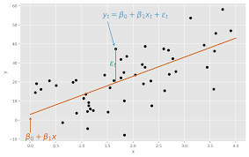
ỨNG DỤNG TRONG DỰ BÁO TRONG CHĂM SÓC SỨC KHỎE
Mô hình hồi quy học hỏi các mối quan hệ từ dữ liệu y tế.
Khi có dữ liệu mới về các yếu tố liên quan đến sức khỏe, mô hình sẽ ước tính giá trị tương lai của các chỉ số hoặc kết quả lâm sàng.
Ví dụ:
Dự báo nguy cơ mắc bệnh tiểu đường: Dựa trên tuổi, BMI, tiền sử gia đình, mức đường huyết ban đầu của bệnh nhân.
Dự báo thời gian phục hồi sau phẫu thuật: Dựa trên loại phẫu thuật, tuổi, tình trạng sức khỏe tổng quát, các bệnh nền của bệnh nhân.
Dự báo nhu cầu giường bệnh tại bệnh viện: Dựa trên số lượng bệnh nhân nhập viện trong quá khứ, mùa dịch, các sự kiện y tế lớn.

Slide 7
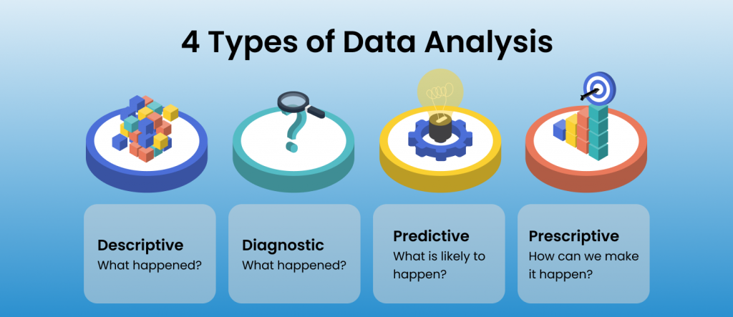
Khoa học dữ liệu và các loại phân tích
Khoa học dữ liệu là lĩnh vực liên ngành sử dụng các phương pháp khoa học, quy trình, thuật toán và hệ thống để trích xuất kiến thức và thông tin chi tiết từ dữ liệu có cấu trúc và không có cấu trúc.
Trong đó, có 3 loại phân tích dữ liệu chính:
Phân tích mô tả (Descriptive Analytics): Điều gì đã xảy ra?
Phân tích suy luận (Inferential/Diagnosis Analytics): Tại sao nó xảy ra?
Phân tích dự đoán (Predictive Analytics): Điều gì sẽ xảy ra?
Prescriptive: Chúng ta sẽ làm nó xảy ra như thế nào?

Slide 8
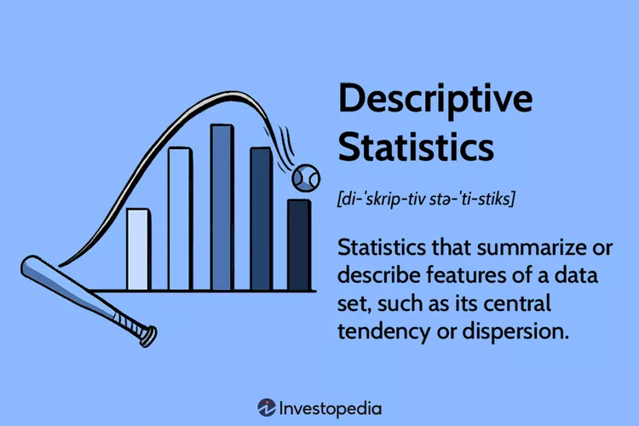
Phân tích mô tả
Mục tiêu: Tóm tắt và mô tả các đặc điểm chính của tập dữ liệu.
Trả lời câu hỏi: "Điều gì đã xảy ra?"
Công cụ:
Thống kê mô tả: Trung bình, trung vị, mode, độ lệch chuẩn, khoảng tứ phân vị, tần số, phần trăm.
Biểu đồ: Biểu đồ cột, biểu đồ tròn, biểu đồ phân tán, biểu đồ hộp (boxplot), histogram.
Ví dụ:
Thống kê số lượng bệnh nhân nhập viện theo từng khoa trong quý vừa qua.
Phân bố độ tuổi của sinh viên trong một khóa học.

Slide 9
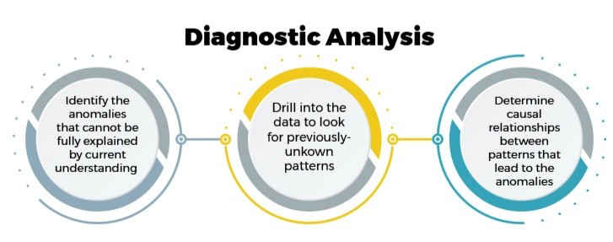
PHÂN TÍCH SUY LUẬN (INFERENTIAL/DIAGNOSIS ANALYTICS)
Mục tiêu: Rút ra kết luận hoặc đưa ra các suy luận về một quần thể lớn hơn dựa trên một mẫu dữ liệu nhỏ hơn.
Trả lời câu hỏi: "Tại sao nó xảy ra?" hoặc "Liệu điều này có đúng với toàn bộ quần thể không?"
Công cụ:
Kiểm định giả thuyết: Kiểm định T-test, ANOVA, Chi-squared test.
Ước lượng khoảng tin cậy: Ước lượng giá trị trung bình của quần thể.
Ví dụ:
Kiểm tra xem một phương pháp giảng dạy mới có thực sự cải thiện điểm số trung bình của sinh viên hay không (dựa trên một nhóm thử nghiệm).
Xác định liệu có mối liên hệ có ý nghĩa thống kê giữa việc sử dụng mạng xã hội và mức độ trầm cảm ở thanh thiếu niên hay không.

Slide 10
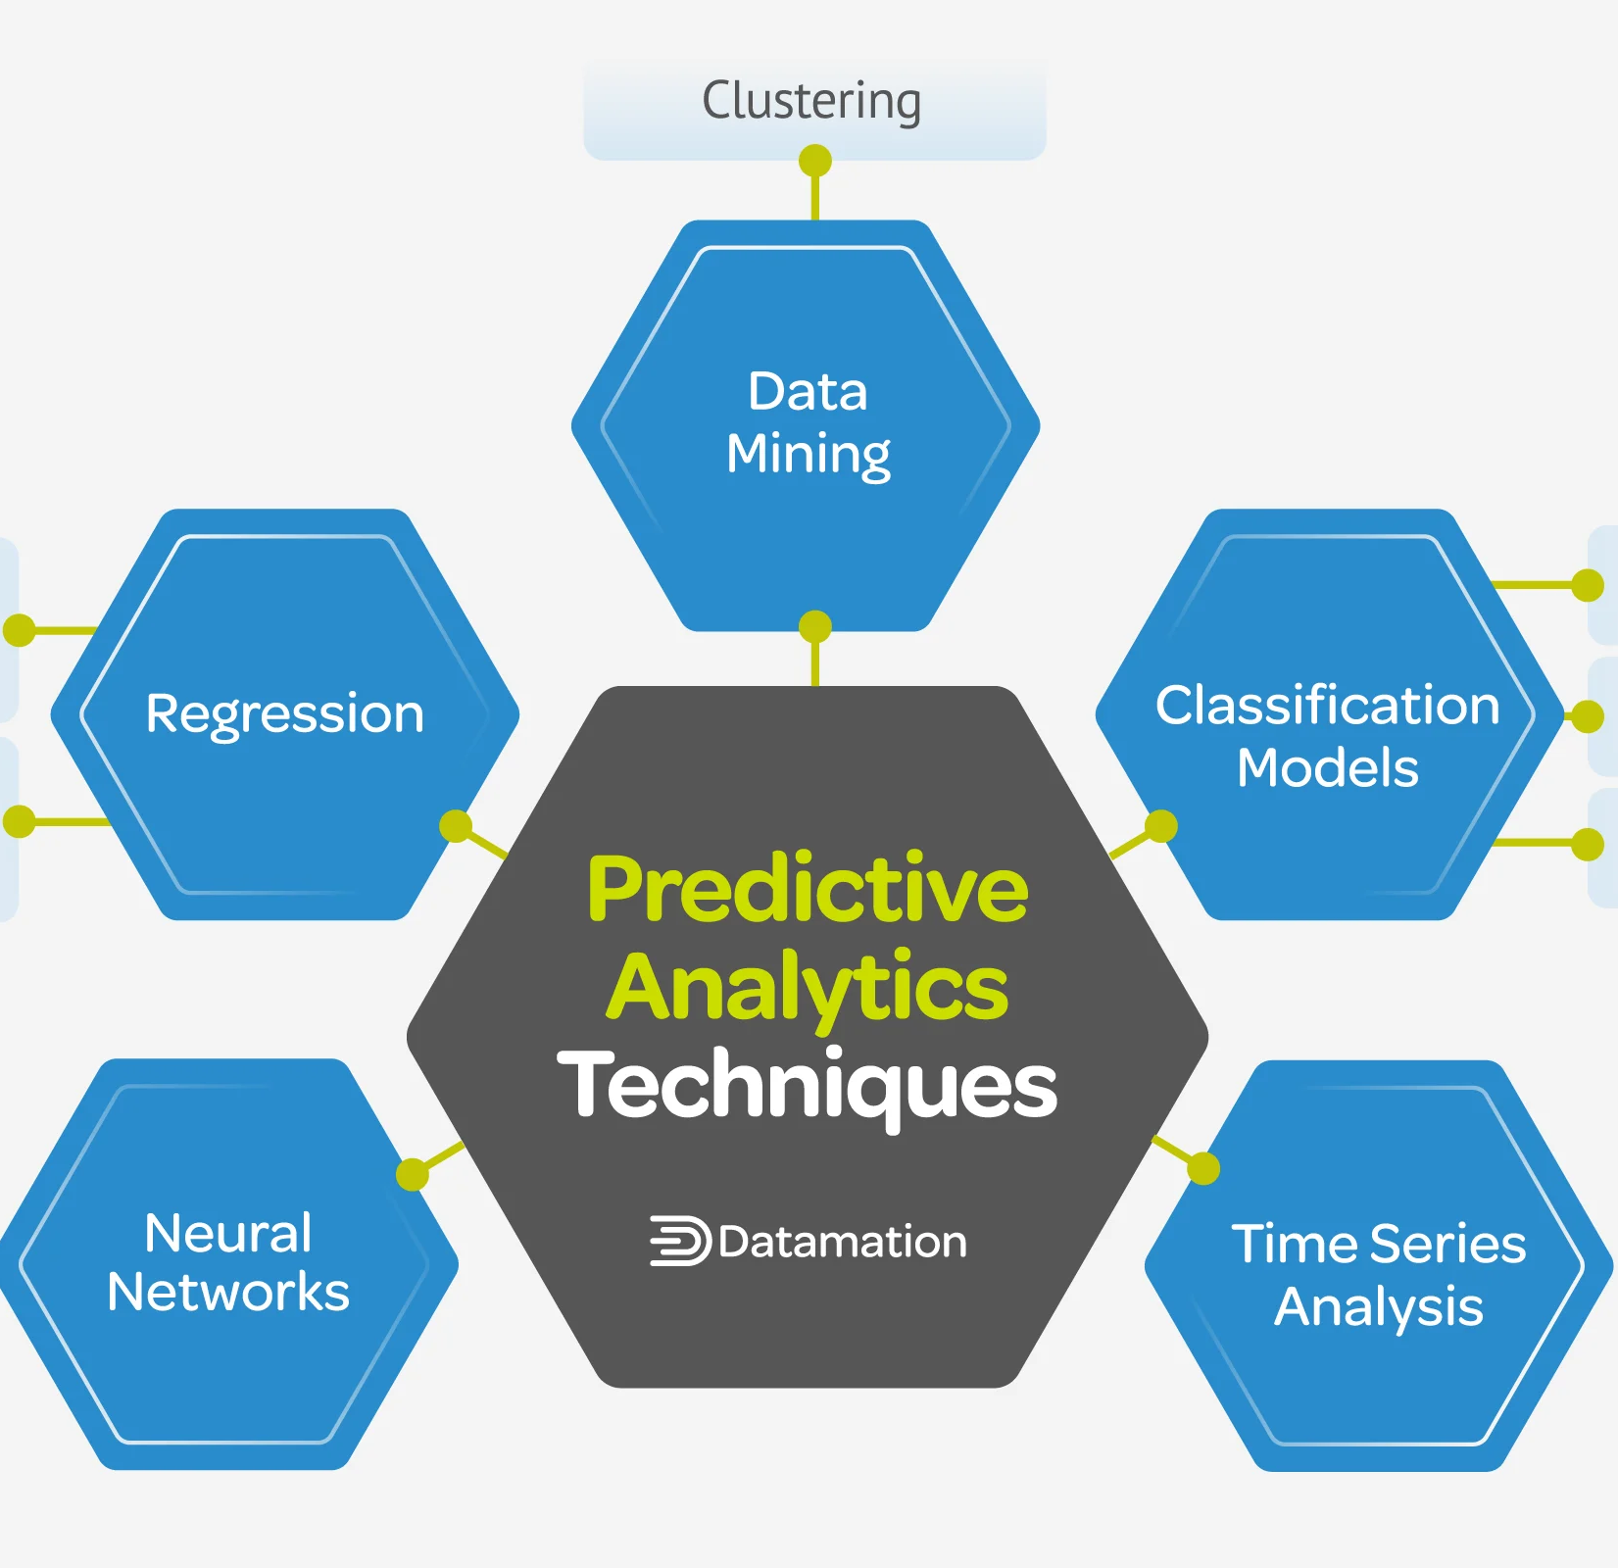
PHÂN TÍCH DỰ ĐOÁN (PREDICTIVE ANALYTICS)
Mục tiêu: Dự đoán các kết quả hoặc xu hướng trong tương lai dựa trên dữ liệu lịch sử và các mô hình thống kê/máy học.
Trả lời câu hỏi: "Điều gì sẽ xảy ra?"
Công cụ:
Mô hình hồi quy: Dự đoán giá trị liên tục (ví dụ: giá nhà, doanh số).
Mô hình phân loại: Dự đoán nhãn danh mục (ví dụ: có/không bệnh, loại khách hàng).
Các thuật toán máy học khác: Cây quyết định, Rừng ngẫu nhiên, Mạng nơ-ron.
Ví dụ:
Dự đoán khả năng một khách hàng sẽ rời bỏ dịch vụ CSSK trong 3 tháng tới.
Dự đoán lượng vacxin cần thiết của một thành phố vào năm sau

Slide 11
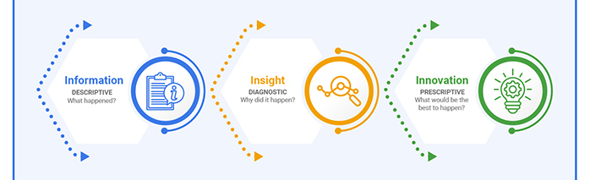
Phân tích đề xuất (Prescriptive analysis)
Là cấp độ cao nhất và tiên tiến nhất trong lĩnh vực phân tích dữ liệu.
Đưa ra các khuyến nghị cụ thể về những hành động nên làm để đạt được kết quả mong muốn hoặc giảm thiểu rủi ro.

Slide 12
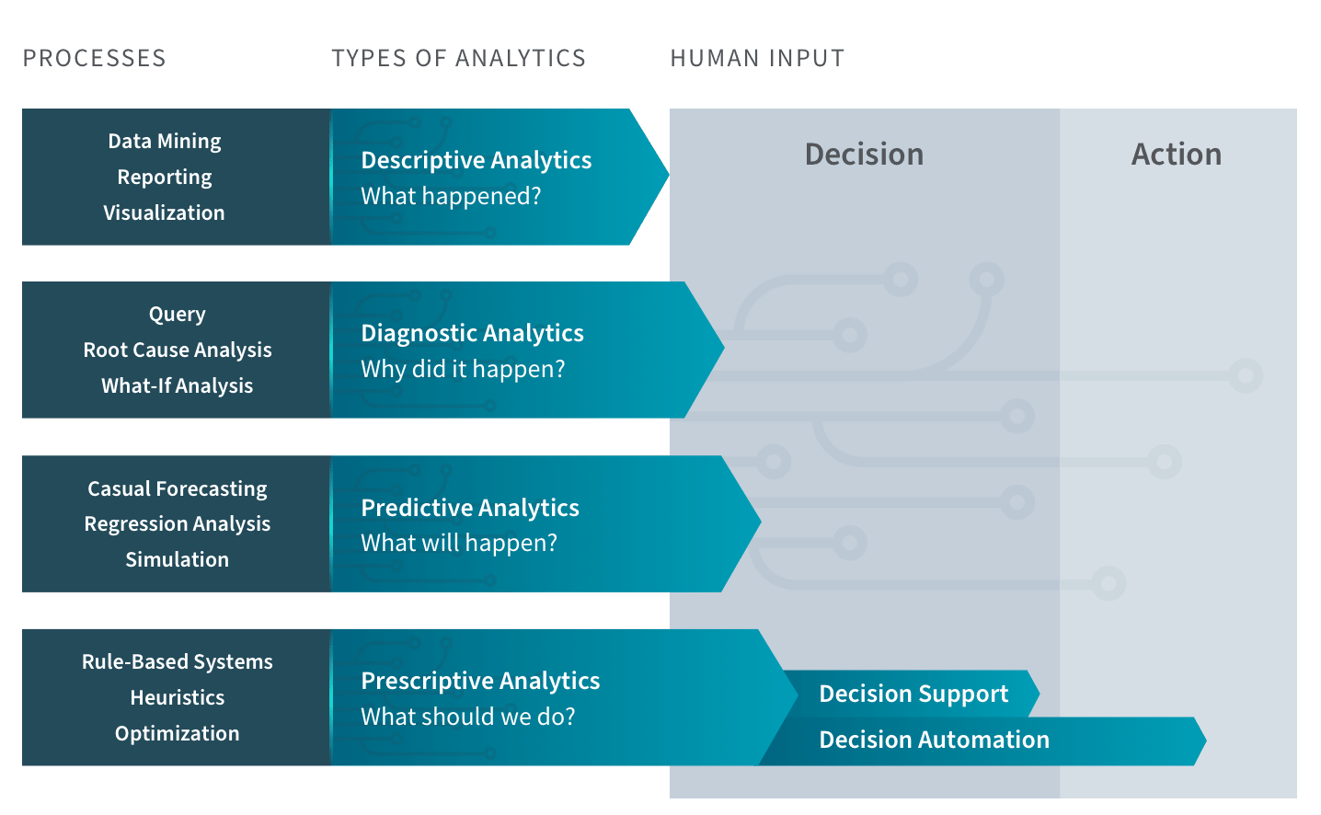
Mối quan hệ giữa các loại phân tích
Mô tả: Nền tảng, cung cấp cái nhìn tổng quan về dữ liệu.
Suy luận: Xây dựng trên mô tả, giúp hiểu sâu hơn về mối quan hệ nhân quả.
Dự đoán: Sử dụng thông tin từ mô tả và suy luận để đưa ra dự báo về tương lai.

Slide 13
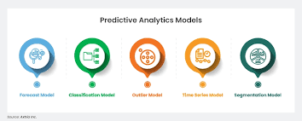
Các loại mô hình dự đoán phổ biến
Hồi quy tuyến tính (Linear Regression):
Dự đoán biến phụ thuộc liên tục.
Mối quan hệ tuyến tính giữa các biến.
Ví dụ trong y tế: Dự đoán thời gian phục hồi của bệnh nhân sau phẫu thuật dựa trên tuổi, tình trạng sức khỏe ban đầu, và loại phẫu thuật.
Hồi quy Logistic (Logistic Regression):
Dự đoán biến phụ thuộc nhị phân (có/không, 0/1).
Ước tính xác suất xảy ra một sự kiện.
Ví dụ trong y tế: Dự đoán khả năng một bệnh nhân mắc bệnh tiểu đường (có/không) dựa trên chỉ số BMI, mức đường huyết, và tiền sử gia đình.
Cây quyết định (Decision Trees):
Sử dụng một cấu trúc giống cây để đưa ra quyết định.
Có thể dùng cho cả bài toán hồi quy và phân loại.
Ví dụ trong y tế: Phân loại nguy cơ bệnh nhân mắc bệnh tim mạch (thấp, trung bình, cao) dựa trên các triệu chứng, kết quả xét nghiệm và tiền sử bệnh.
Rừng ngẫu nhiên (Random Forests):
Tập hợp nhiều cây quyết định để cải thiện độ chính xác và giảm thiểu overfitting.
Ví dụ trong y tế: Dự đoán khả năng tái nhập viện của bệnh nhân trong vòng 30 ngày dựa trên chẩn đoán, số lần nhập viện trước đó, và các bệnh lý nền.
Máy vector hỗ trợ (Support Vector Machines - SVM):
Tìm siêu phẳng tốt nhất để phân chia dữ liệu trong không gian nhiều chiều.
Ví dụ trong y tế: Phân loại các tế bào ung thư (lành tính/ác tính) dựa trên các đặc điểm hình thái học của tế bào từ hình ảnh y tế.

Slide 14
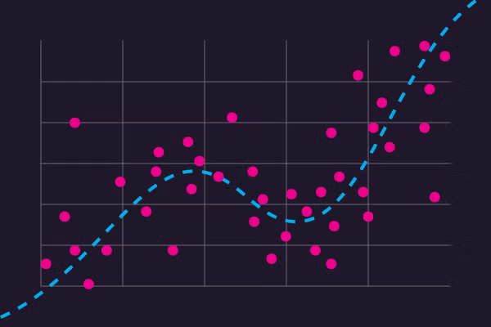
Mô hình hồi quy
Tính cơ bản: Là một trong những thuật toán nền tảng và quan trọng nhất trong thống kê và học máy.
Tính dễ hiểu: Khái niệm và cách diễn giải kết quả tương đối trực quan.
Ứng dụng rộng rãi: Được sử dụng trong hầu hết các lĩnh vực, đặc biệt là trong dự báo và phân tích mối quan hệ.

Slide 15
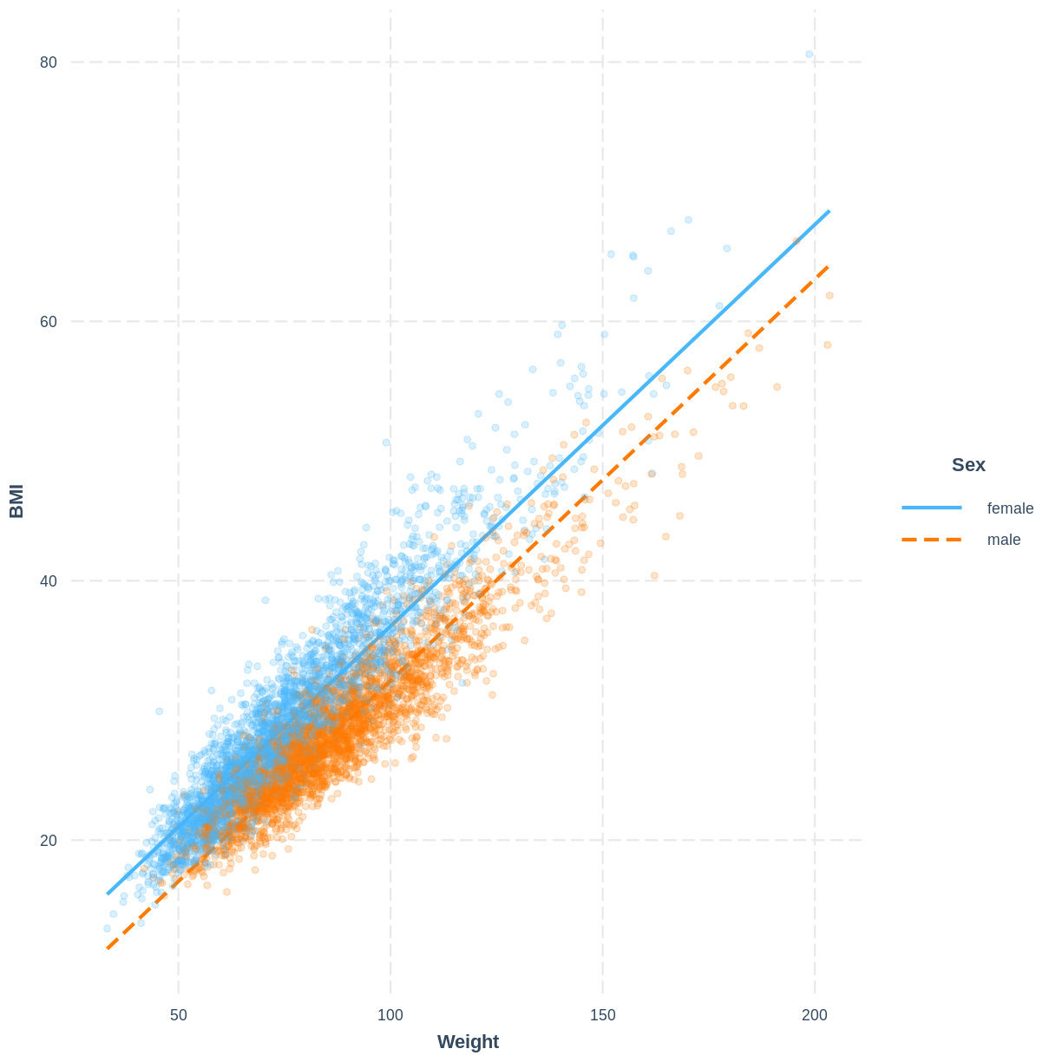
Tại sao lại cần trong lĩnh vực y tế
Ra quyết định lâm sàng: Hỗ trợ bác sĩ đưa ra chẩn đoán, tiên lượng và kế hoạch điều trị.
Dự báo bệnh: Ước tính nguy cơ mắc bệnh, tiến triển bệnh.
Quản lý sức khỏe cộng đồng: Xác định các yếu tố nguy cơ, lập kế hoạch can thiệp.
Tối ưu hóa nguồn lực: Dự báo nhu cầu giường bệnh, thuốc men, nhân lực.
Nghiên cứu y học: Hiểu mối quan hệ giữa các yếu tố và kết quả sức khỏe

Slide 16
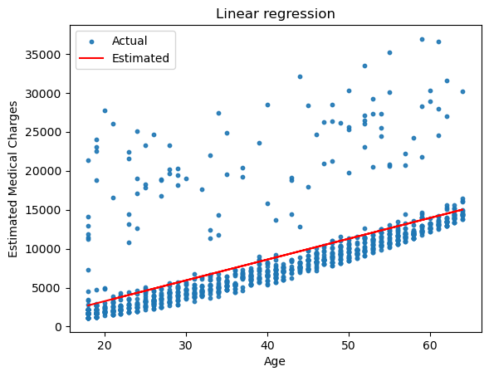
Ví dụ 1: dự đoán chi phí y tế
Mô tả bài toán: Xây dựng mô hình để ước tính chi phí y tế cá nhân dựa trên các đặc điểm của bệnh nhân.
Biến phụ thuộc (Y): Chi phí y tế hàng năm (liên tục).
Biến độc lập (X):
Tuổi (Age)
Giới tính (Sex)
Chỉ số khối cơ thể (BMI)
Tình trạng hút thuốc (Smoker: Yes/No)
Số con (Children)
Khu vực sinh sống (Region)
Loại mô hình: Hồi quy tuyến tính (Linear Regression).
Ứng dụng: Ước tính phí bảo hiểm, quản lý rủi ro y tế, tư vấn sức khỏe cá nhân.

Slide 17
Ví dụ 1
Kết quả mô hình: Sẽ cho chúng ta các hệ số hồi quy cho từng biến độc lập.
Ví dụ: Hệ số của 'SmokerYes' dương và lớn, cho thấy người hút thuốc có chi phí y tế cao hơn đáng kể so với người không hút thuốc, giữ các yếu tố khác không đổi.
Hệ số của 'Age' dương, cho thấy tuổi càng cao chi phí y tế càng tăng.
Ý nghĩa:
Giúp các công ty bảo hiểm định giá gói bảo hiểm phù hợp.
Giúp các nhà cung cấp dịch vụ y tế hiểu các yếu tố ảnh hưởng đến chi phí.
Hỗ trợ các chiến dịch y tế công cộng tập trung vào các nhóm có nguy cơ cao (ví dụ: người hút thuốc).

Slide 18
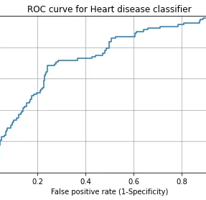
VÍ DỤ 2: DỰ ĐOÁN NGUY CƠ MẮC BỆNH TIM MẠCH
Mô tả bài toán: Dự đoán khả năng một người sẽ mắc bệnh tim mạch trong 10 năm tới dựa trên các yếu tố nguy cơ.
Biến phụ thuộc (Y): Mắc bệnh tim mạch (Cardiovascular Disease - CVD): Có (1) / Không (0).
Biến độc lập (X):
Tuổi (Age)
Giới tính (Sex)
Huyết áp tâm thu (Systolic Blood Pressure)
Mức Cholesterol (Cholesterol Level)
Tình trạng hút thuốc (Smoking Status)
Tiểu sử gia đình mắc CVD
Chỉ số BMI
Loại mô hình: Hồi quy Logistic (Logistic Regression).
Ứng dụng: Sàng lọc bệnh nhân có nguy cơ cao, tư vấn phòng ngừa, can thiệp sớm.

Slide 19
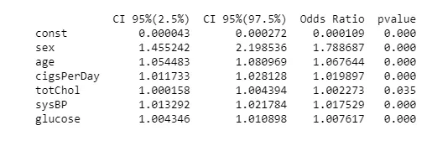
Ví dụ 2
Kết quả mô hình: Sẽ cho chúng ta các tỷ số chênh (Odds Ratio) cho từng biến độc lập.
Ví dụ: Odds Ratio của 'Smoking Status' lớn hơn 1, cho thấy người hút thuốc có tỷ lệ mắc bệnh tim mạch cao hơn so với người không hút thuốc.
Ý nghĩa:
Xác định các yếu tố nguy cơ chính gây bệnh tim mạch.
Phân loại bệnh nhân thành nhóm nguy cơ cao/thấp.
Giúp bác sĩ đưa ra khuyến nghị về lối sống, thuốc men để giảm nguy cơ.
Hỗ trợ các chương trình y tế công cộng nhắm mục tiêu.

Slide 20
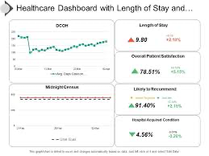
VÍ DỤ 3: DỰ ĐOÁN THỜI GIAN NẰM VIỆN (LENGTH OF STAY - LOS)
Mô tả bài toán: Ước lượng số ngày một bệnh nhân sẽ cần nằm viện dựa trên các thông tin ban đầu khi nhập viện.
Biến phụ thuộc (Y): Số ngày nằm viện (liên tục hoặc số đếm).
Biến độc lập (X)
Chẩn đoán ban đầu (Diagnosis)
Độ tuổi (Age)
Các bệnh lý nền (Comorbidities)
Mức độ nghiêm trọng của bệnh (Severity Score)
Kết quả xét nghiệm ban đầu
Loại mô hình:
Hồi quy Poisson hoặc Hồi quy Negative Binomial (nếu biến phụ thuộc là số đếm và có phân tán quá mức).
Hoặc Hồi quy tuyến tính (nếu phân bố số ngày nằm viện đủ gần với phân phối chuẩn).
Ứng dụng: Lập kế hoạch nguồn lực bệnh viện (giường bệnh, nhân sự), tối ưu hóa quy trình điều trị, giảm chi phí.

Slide 21
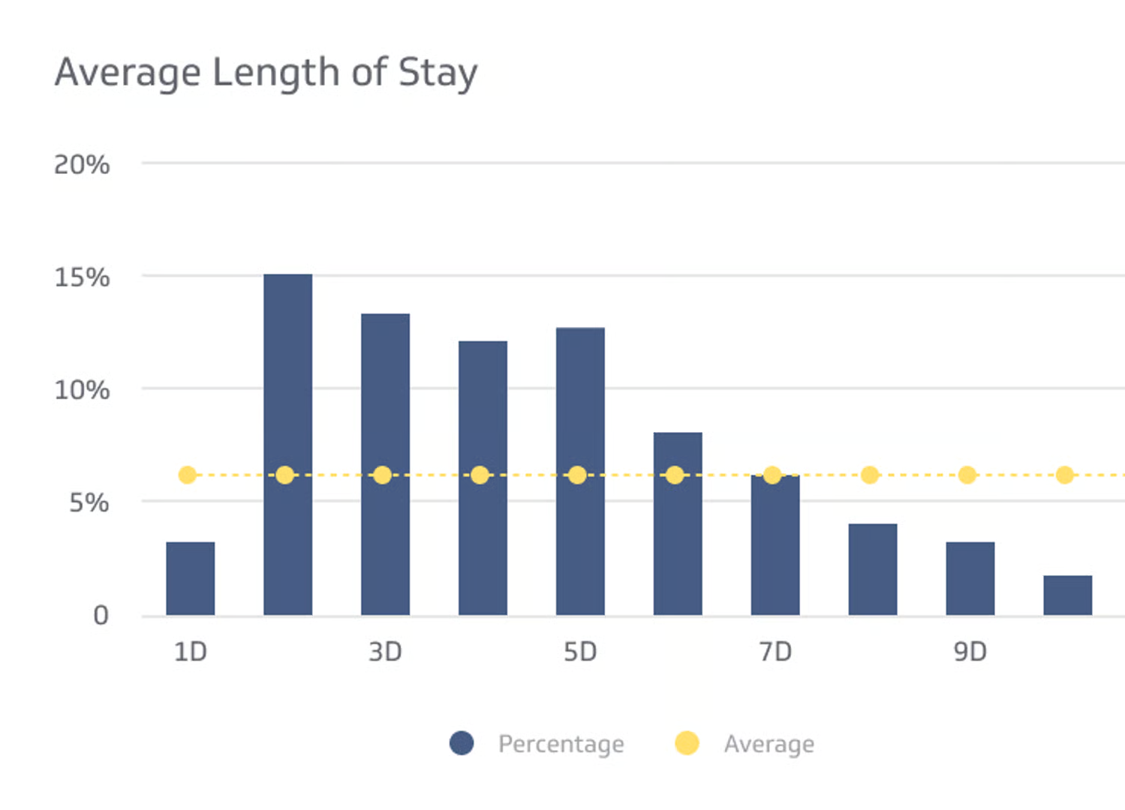
PHÂN TÍCH VÍ DỤ 3: DỰ ĐOÁN THỜI GIAN NẰM VIỆN
Kết quả mô hình: Sẽ cho biết các yếu tố nào ảnh hưởng đến số ngày nằm viện và mức độ ảnh hưởng.
Ví dụ: Bệnh nhân có nhiều bệnh lý nền hoặc mức độ nghiêm trọng cao hơn có thể có thời gian nằm viện dài hơn.
Ý nghĩa:
Quản lý bệnh viện: Giúp dự báo nhu cầu giường bệnh, phân bổ nhân viên hiệu quả.
Lâm sàng: Hỗ trợ bác sĩ trong việc lập kế hoạch xuất viện, tư vấn cho bệnh nhân và gia đình.
Tối ưu hóa chi phí: Giảm thời gian nằm viện không cần thiết, tăng hiệu quả sử dụng tài nguyên.

Slide 22
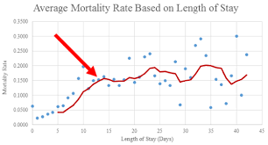
Chúng ta thấy gì từ các ví dụ trên
Tính linh hoạt: Mô hình hồi quy có thể được áp dụng cho nhiều loại biến phụ thuộc khác nhau (liên tục, nhị phân, số đếm) trong y tế.
Quan trọng của việc chọn đúng loại mô hình: Việc lựa chọn mô hình (tuyến tính, logistic, poisson,...) phụ thuộc vào bản chất của biến phụ thuộc và các giả định của dữ liệu.
Giá trị thực tiễn: Các mô hình này không chỉ giúp dự báo mà còn cung cấp cái nhìn sâu sắc về các yếu tố ảnh hưởng đến kết quả sức khỏe.

Slide 23
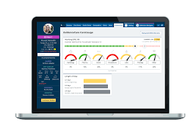
Các bước để xây dựng mô hình hồi qui
Thu thập và tiền xử lý dữ liệu
Khám phá dữ liệu (EDA) & lựa chọn biến
Xây dựng mô hình
Đánh giá và phiên giải mô hình

Slide 24
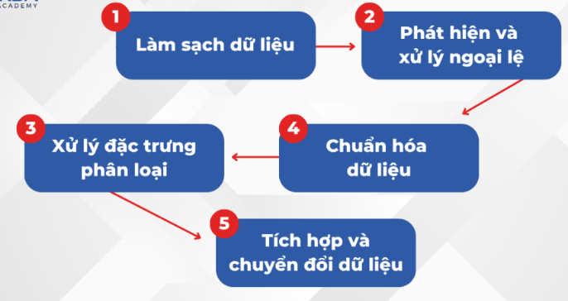
BƯỚC 1: THU THẬP VÀ TIỀN XỬ LÝ DỮ LIỆU
Thu thập dữ liệu:
Xác định nguồn dữ liệu phù hợp (cơ sở dữ liệu, file CSV, API).
Đảm bảo dữ liệu có liên quan và đủ lớn cho bài toán.
Làm sạch dữ liệu:
Xử lý giá trị thiếu (Missing Values): Điền vào (imputation) bằng giá trị trung bình, trung vị, mode, hoặc loại bỏ các hàng/cột.
Xử lý ngoại lai (Outliers): Xác định và xử lý các điểm dữ liệu bất thường có thể làm sai lệch mô hình (ví dụ: winsorization, loại bỏ).
Kiểm tra tính nhất quán: Đảm bảo định dạng dữ liệu đồng nhất, không có sai sót nhập liệu.
Chuyển đổi dữ liệu (nếu cần):
Chuẩn hóa/Tỷ lệ hóa (Scaling): Đưa các biến về cùng một thang đo (ví dụ: Min-Max Scaling, Z-score standardization) để tránh biến có giá trị lớn chi phối mô hình.
Mã hóa biến phân loại (Encoding Categorical Variables): Chuyển đổi biến danh mục thành dạng số (ví dụ: One-Hot Encoding, Label Encoding).

Slide 25
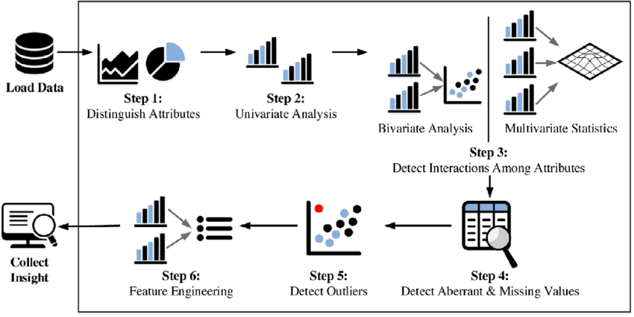
BƯỚC 2: KHÁM PHÁ DỮ LIỆU (EDA) & LỰA CHỌN BIẾN
Phân tích thống kê mô tả:
Tính toán các thống kê cơ bản (trung bình, độ lệch chuẩn, phân vị) cho từng biến.
Xem xét phân bố của dữ liệu.
Trực quan hóa dữ liệu (Data Visualization):
Biểu đồ phân tán (Scatter plot): Để xem mối quan hệ giữa biến phụ thuộc và các biến độc lập.
Histogram/Box plot: Để xem phân bố và phát hiện ngoại lai.
Ma trận tương quan (Correlation matrix): Để xem mức độ tương quan giữa các cặp biến.
Lựa chọn biến (Feature Selection):
Xác định các biến độc lập có ý nghĩa thống kê và liên quan đến biến phụ thuộc.
Loại bỏ các biến không cần thiết hoặc có tương quan quá cao với nhau (đa cộng tuyến).
Sử dụng kiến thức chuyên môn (domain knowledge) để lựa chọn biến.

Slide 26
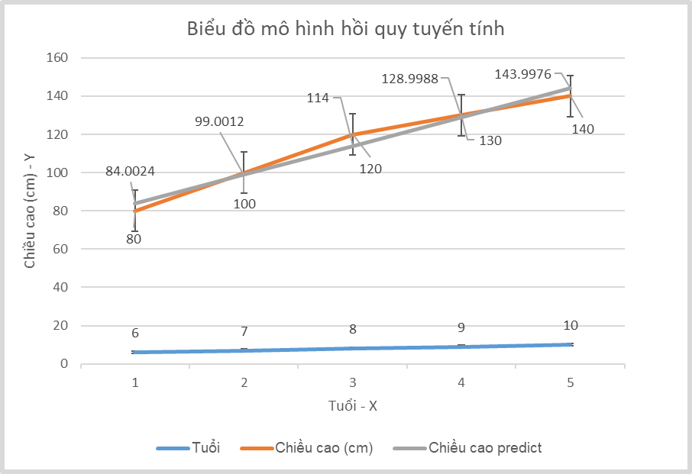
BƯỚC 3: XÂY DỰNG MÔ HÌNH
Chọn loại mô hình hồi quy:
Hồi quy tuyến tính cho biến phụ thuộc liên tục.
Hồi quy Logistic cho biến phụ thuộc nhị phân.
Các loại hồi quy khác tùy theo bản chất dữ liệu và bài toán.

Slide 27
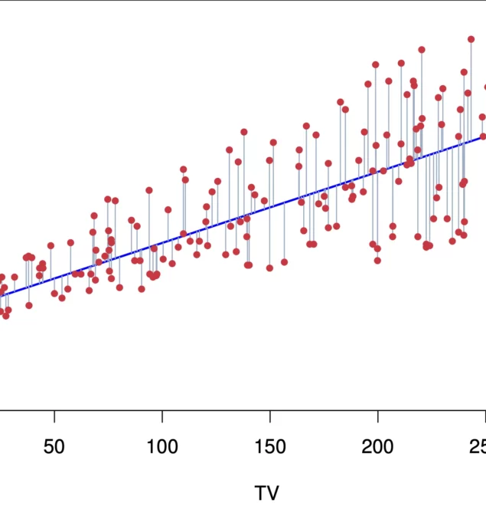
BƯỚC 4: ĐÁNH GIÁ VÀ PHIÊN GIẢI MÔ HÌNH
Đánh giá hiệu suất mô hình (trên tập kiểm định):
Đối với Hồi quy tuyến tính:
R2 (R-squared): Phần trăm phương sai của biến phụ thuộc được giải thích bởi mô hình.
RMSE (Root Mean Squared Error): Sai số trung bình của dự đoán, cùng đơn vị với biến phụ thuộc.
MAE (Mean Absolute Error): Sai số tuyệt đối trung bình.
Đối với Hồi quy Logistic:
Accuracy (Độ chính xác), Precision, Recall, F1-score.
Confusion Matrix (Ma trận nhầm lẫn): Biểu diễn kết quả phân loại.
AUC-ROC Curve (Diện tích dưới đường cong ROC): Đánh giá khả năng phân loại.
Kiểm tra các giả định của mô hình: Đảm bảo các giả định được đáp ứng để kết quả đáng tin cậy.
Diễn giải các hệ số: Hiểu ý nghĩa của từng hệ số hồi quy trong ngữ cảnh bài toán thực tế.
Tinh chỉnh mô hình: Nếu hiệu suất chưa tốt, quay lại các bước trước để điều chỉnh (thêm/bớt biến, thay đổi chuyển đổi dữ liệu, chọn mô hình khác).

Slide 28
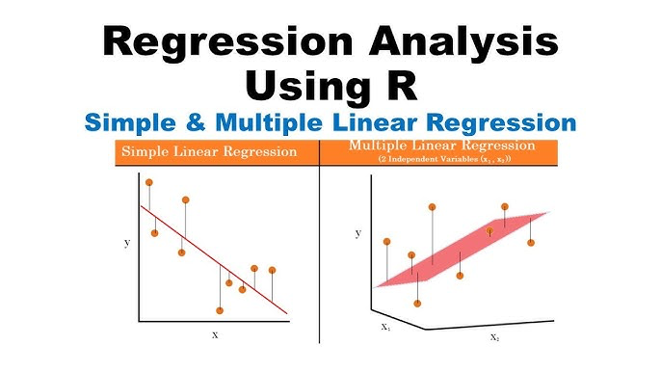
Dùng R để xây dựng mô hình hồi qui
R: Là một ngôn ngữ và môi trường lập trình miễn phí, mã nguồn mở, chuyên dùng cho tính toán thống kê và đồ họa.
Ưu điểm:
Thư viện (packages) phong phú cho thống kê, học máy, trực quan hóa dữ liệu.
Cộng đồng người dùng và phát triển lớn, hỗ trợ mạnh mẽ.
Phù hợp cho nghiên cứu, phân tích dữ liệu chuyên sâu và báo cáo.
Các hàm cơ bản: Thư viện stats tích hợp sẵn trong R cung cấp các hàm mạnh mẽ để xây dựng mô hình hồi quy, nổi bật là lm() và glm().

Slide 29
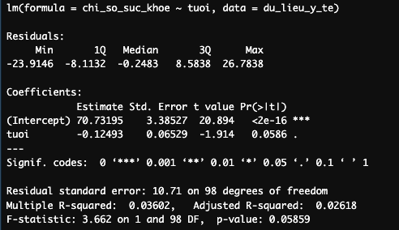
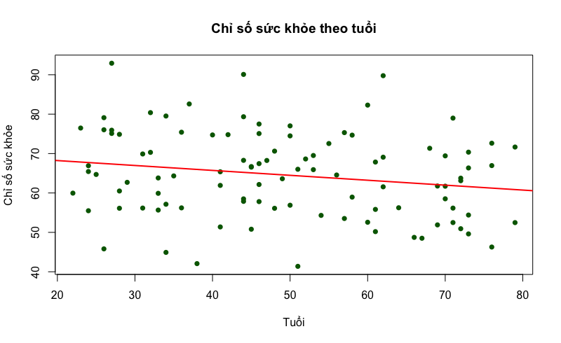
HÀM lm() TRONG R
Mục đích: Dùng để xây dựng mô hình hồi quy tuyến tính (Linear Regression).
Cú pháp cơ bản: lm(biến_phụ_thuộc ~ biến_độc_lập_1 + biế
Ví dụ:
Dự đoán chỉ số sức khỏe (chi_so_suc_khoe - một chỉ số liên tục đánh giá mức độ khỏe mạnh) dựa trên tuổi (tuoi) của bệnh nhân.n_độc_lập_2 + ..., data = tên_dataframe)

Slide 30
HÀM glm() (GENERALIZED LINEAR MODEL) TRONG R
Mục đích: Dùng để xây dựng mô hình hồi quy tuyến tính tổng quát (Generalized Linear Model).
Bao gồm Hồi quy Logistic (cho biến nhị phân), Hồi quy Poisson (cho biến đếm), v.v.
Cú pháp cơ bản:
glm(biến_phụ_thuộc ~ biến_độc_lập_1 + ..., family = "kiểu_phân_phối", data = tên_dataframe)
family = "binomial" cho Hồi quy Logistic (dự đoán xác suất).
family = "poisson" cho Hồi quy Poisson (dự đoán số đếm).

Slide 31
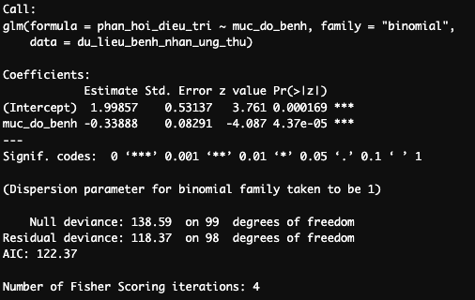

Ví dụ
Ví dụ (Hồi quy Logistic): Dự đoán khả năng bệnh nhân ung thư phản hồi điều trị (phan_hoi_dieu_tri - 0/1) dựa trên mức độ nghiêm trọng của bệnh (muc_do_benh - một chỉ số liên tục).

Slide 32
Câu hỏi, thảo luận
Tài liệu tham khảo
Thulin, M. (2024). Modern Statistics with R. Second edition. Chapman & Hall/CRC Press. ISBN 9781032512440. (Bản ebook miễn phí truy cập tại : https://modernstatisticswithr.com/ ) Chương 4
Panda, N. R., Pati, J. K., & Bhuyan, R. (2022). Role of Predictive Modeling in Healthcare Research: A Scoping Review. International Journal of Statistics in Medical Research, 11, 77–81. https://doi.org/10.6000/1929-6029.2022.11.09

Slide 33
Bài tập thực hành số 1
Bộ số liệu về sức khoẻ người cao tuổi (file data 1.csv) gồm 342 bệnh nhân với các biến : giới tính, tuổi, thu nhập (nghèo, trung bình, giàu có), BMI, địa điểm sinh sống (thành thị, nông thôn), bệnh tiểu đường (có/không), tim mạch (có/không), gãy xương hông (có/không), và thời gian nằm viện (theo ngày).
Thực hiện các phân tích sau trên R :
Phân tích mô tả: Thực hiện các thống kê mô tả cơ bản cho cả biến định tính và định lượng, kèm theo trực quan hóa dữ liệu.
Mô hình hồi quy tuyến tính đơn giản: Xây dựng mô hình dự đoán Thời gian nằm viện (ngày) dựa trên một biến độc lập định lượng và giải thích kết quả.
Mô hình hồi quy logistic đơn giản: Phân tích mối liên quan giữa các yếu tố bệnh kèm (Tiểu đường) và tình trạng Gãy xương hông với các biến định tính khác, cùng với yêu cầu giải thích Odds Ratios.
Trình bày và giải thích kết quả trước lớp

